Slide 1

HELLO!
<p> HỒ TẤN ĐẠT </p>
Học viên MindX

Slide 2
GIỚI THIỆU WEBSITE TẾT NGUYÊN ĐÁN.
<p> Trình bày: Hồ Tấn Đạt. </p>

Slide 3
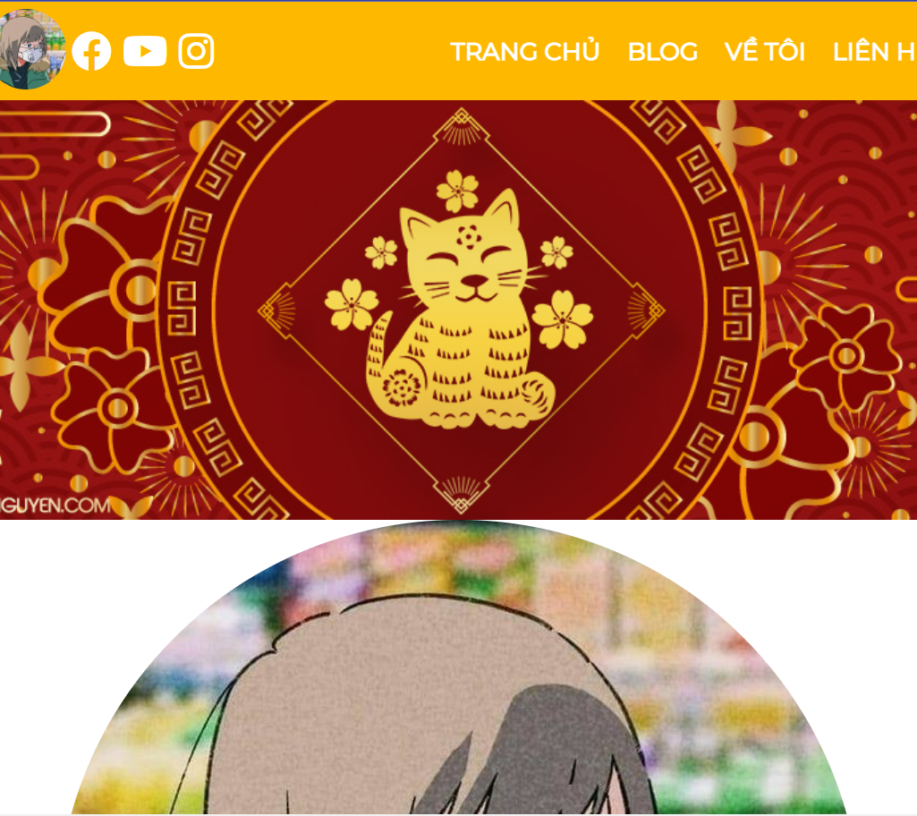
GIAO DIỆN
WEBSITE
Tông màu chủ đạo của website là màu vàng và đỏ.

Slide 4
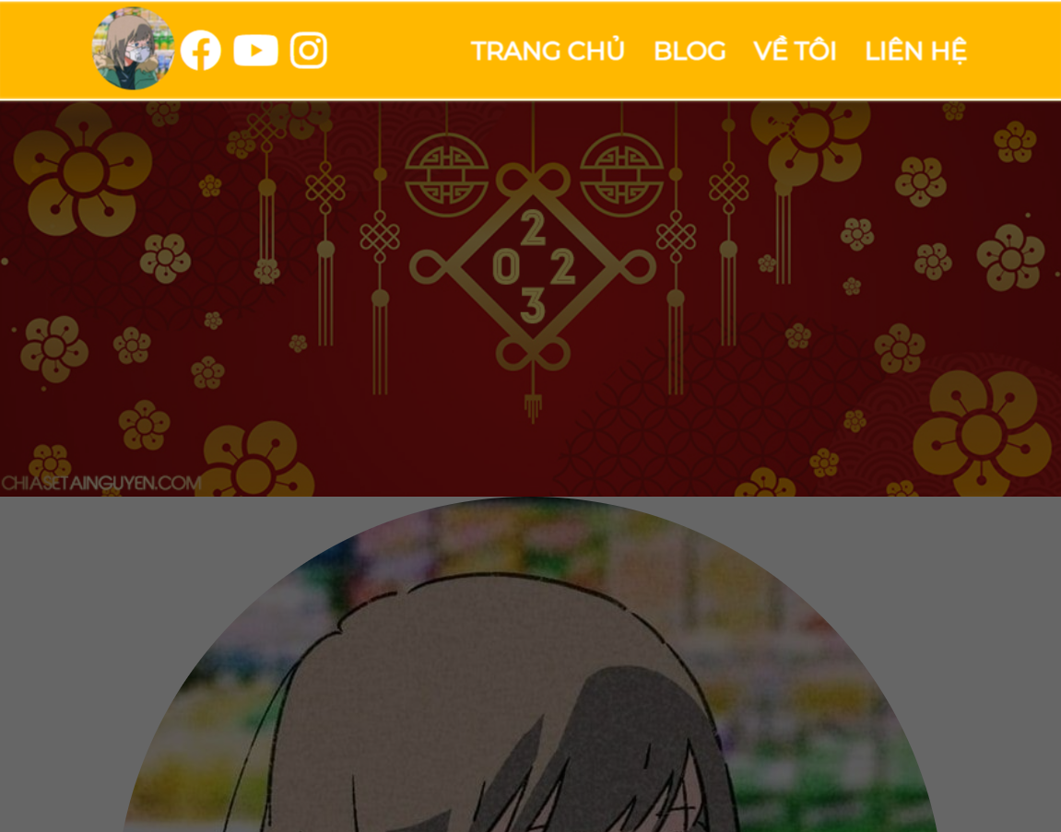
NAVBAR
Gồm có logo của website và các icons để dẫn tới các trang mạng xã hội.
Logo, icons và text trên Navbar có màu trắng để làm nổi bật.

Slide 5
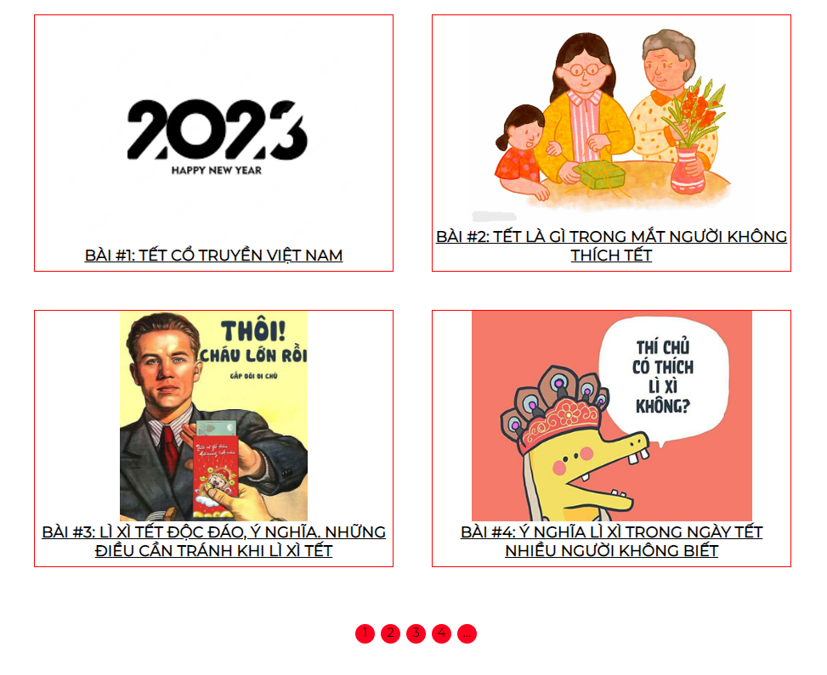
CONTENT
-Bố cục tiêu điểm ở giữa trang.
-Phần trên cùng là slideshow thông tin về Tết, người dùng có thể click vào để đọc thêm.
-Tiếp theo là các video về Tết của admin.
-Cuối cùng là nội dung thông tin về Tết.

Slide 6
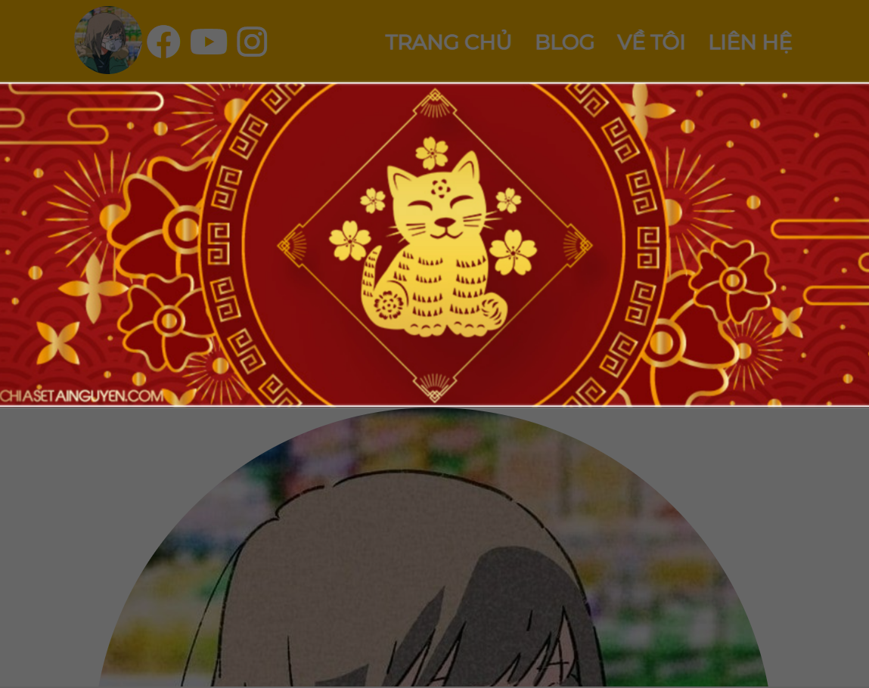
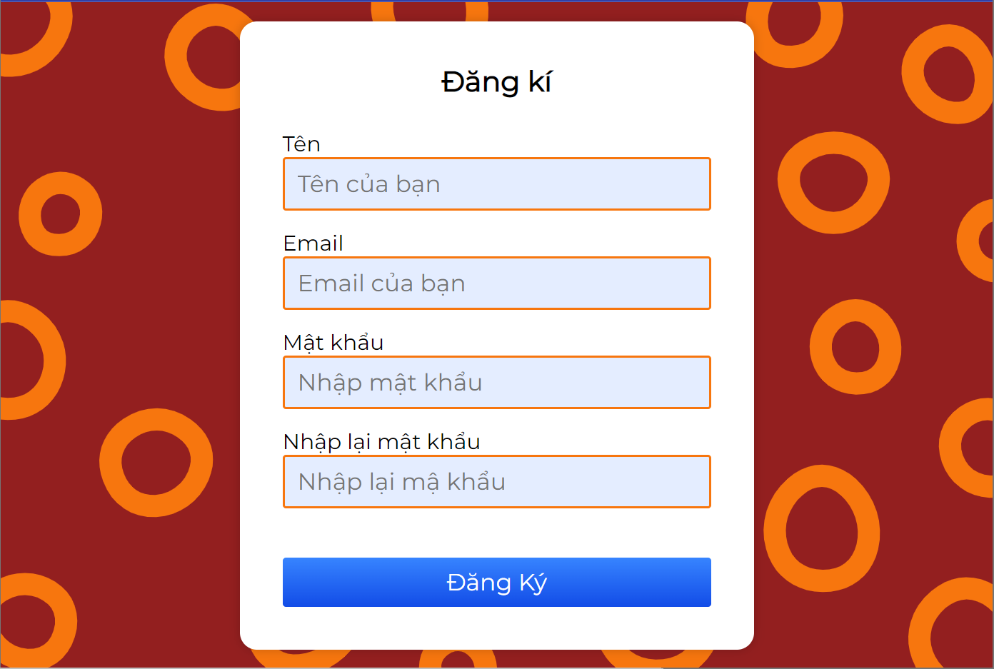
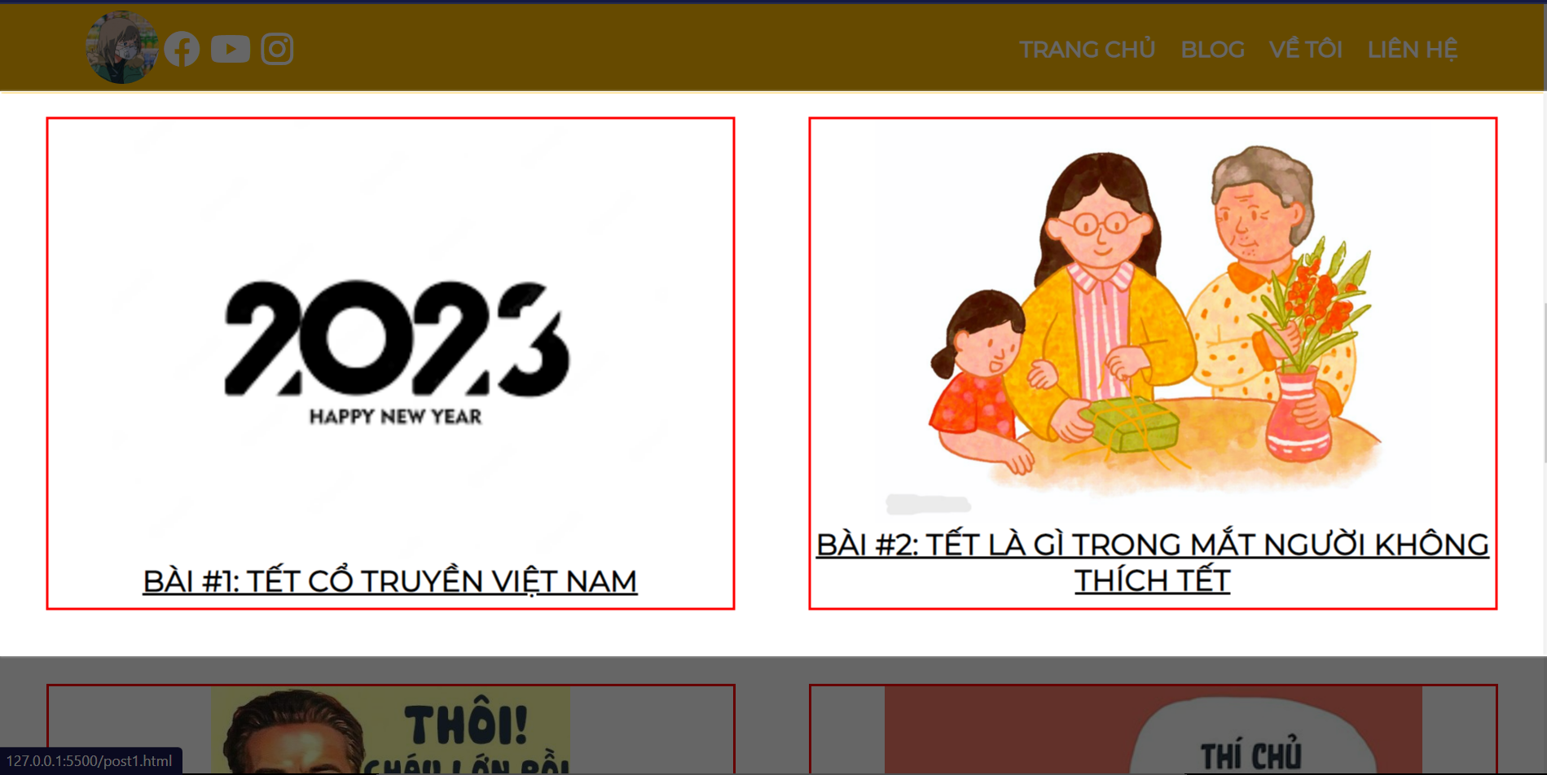
NỘI DUNG TẾT CÓ GÌ?
Bài đăng về chủ đề Tết và được bo viền màu đỏ.
Trang đăng kí lấy sàu mắc phù hợp với Tết.
Slideshow đầu trang lấy chủ đề về Tết.

Slide 7
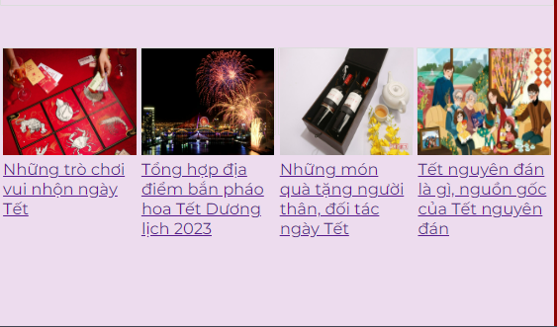
CÁC NỘI DUNG KHÁC LIÊN QUAN TỚI TẾT
Phần cuối của nội dung bài viết là các bài đăng khác liên quan tới Tết cho người dùng có các sự lựa chọn khác nhau về nội dung.

Slide 8
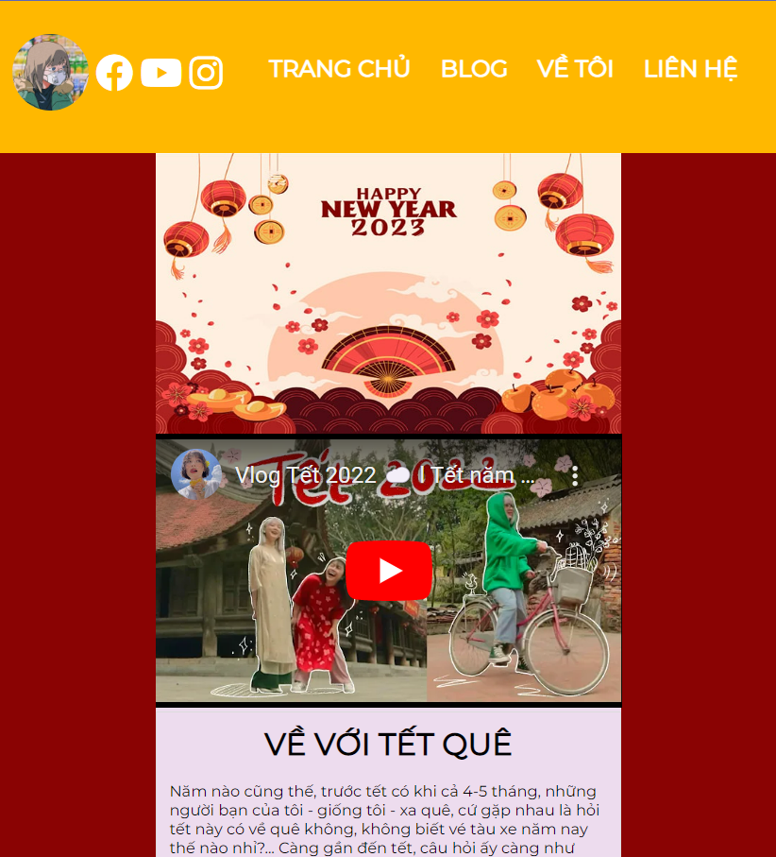
PHÁT TRIỂN THÀNH APP MOBILE
Một ứng dụng cung cấp thông tin xã hội và công nghệ.
Người dùng có thể đọc thông tin cập nhật cũng như học tập về lập trình

Slide 9
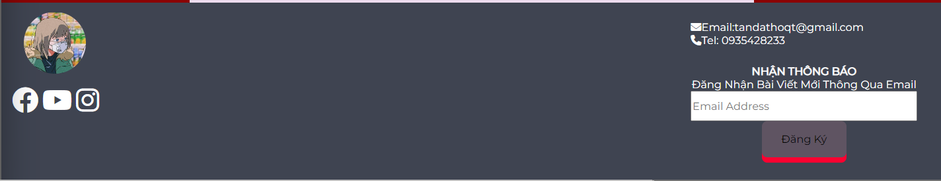
FOOTER CÓ GÌ ?
Bao gồm logo, icons cùng với thông tin liên lạc và phần đăng ký để nhận bài viết mới.

Slide 10
TRONG TƯƠNG LAI
Nội Dung
Thiết Kế
Toàn Diện
Cải Tiến
Khác
-Cập nhật, đa dạng, đăng tải liên tục thông tin cho người dùng.
-Thêm video, blog, vlog thú vị.
-Cải thiết kế, màu sắc .
-Cải thiện cách sắp xếp trang,
-Logic.
-Không có lỗi trong khi sử dụng.
-Tính năng chăm sóc và hỗ trợ người dùng.
-Tối ưu hóa cho thiết bị di động.
-Thêm hiệu ứng, tùy chọn cho người dùng.
-Cần sự giúp đỡ, hợp tác với mọi người.

Slide 11
THANK YOU!
tandathoqt@gmail.com
Do you have any questions?

